Slide 1
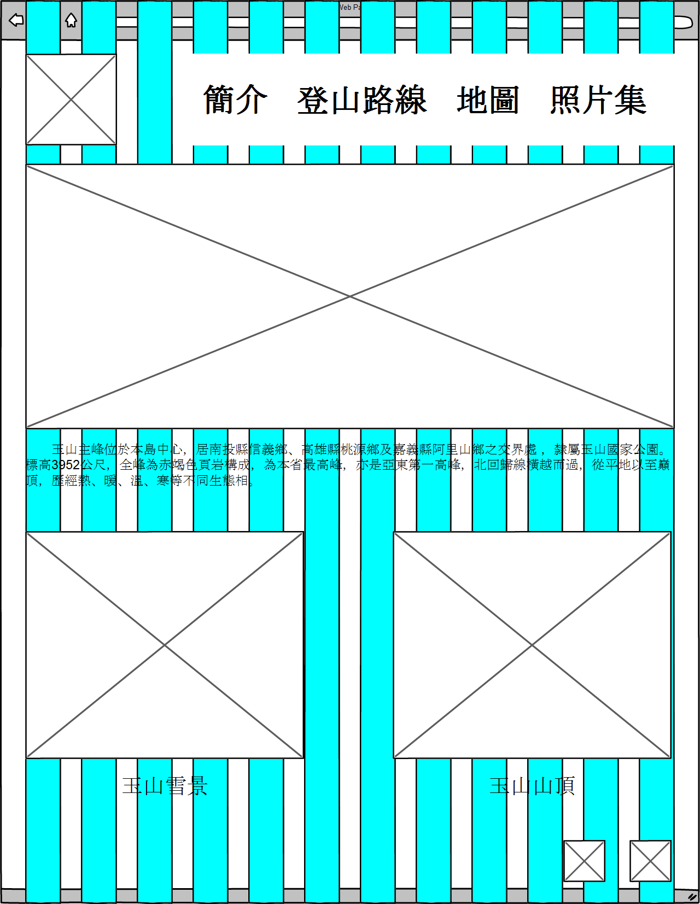

Slide 2
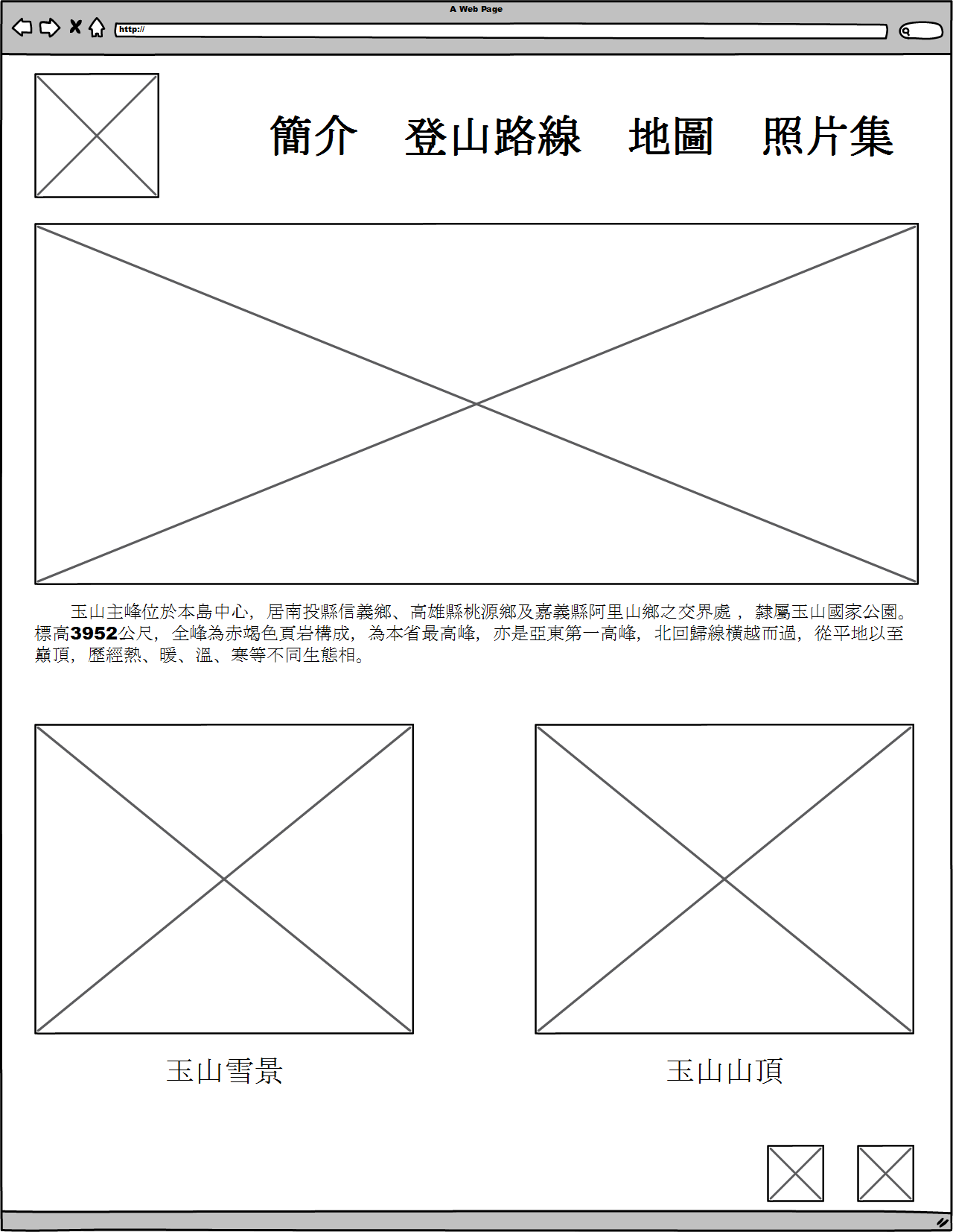
Logo
menu
全景
概要
主要圖片
icon

Slide 3


